Slide 1



Slide 2

پردیس علامه طباطبایی اردبیل مرکز آموزش عالی آزادگان نیر
موضوع :
آشنایی با اوریــگامـی
درس کاربرد هنر
دکتر صابر صفایی
سال تحصیلی 99-1398

Slide 3
اوریگامی چیست؟
کلمه ی "Origami " متشکل از دو کلمه ی "gami " و "ori " است. که "ori" به معنای "folding و"gami " تغییر یافته ی کلمه ی " "kami " به معنای "paper " است. اریگامی روش ارائه ی اشکال است، که عمدتاً با خم کردن ماده ی مورد استفاده (کاغذ) حاصل مي شود. بنابراین اریگامی هنر و اندیشه ی تا دادن کاغذ (یا صفحاتی از جنس پلستیك، فلز و مواد دیگر)برای خلق شکل های مختلف، می باشد. این شکل ها تعداد زیادی ازحیوانات، پرندگان، ماهی ها، وسایل بازی، وسایل دکوری، شکل های هندسی و اشکالی در ارتباط با گرافیك، معماری، صنعت و ... را شامل می شوند.

Slide 4
اریگامی مدرن، در چند سال اخیر (از سال 1950 میلادی به بعد) با انتشار کتاب های(Akira Yoshizava) آقای یوشیزاوا استاد اریگامی از ژاپن، رنسانس خودش را شروع کرد. اکنون ، اریگامی کاربردهای مهمی در هنر، علم و صنعت پیدا نموده است. یکی از کاردستي های محبوب ژاپنی است که امروزه در سراسر جهان « هنر کاغذ و تا » اُریگامی یا طرفداران زیادی دارد. هدف این هنر آفریدن طرح های جالب از کاغذ با کمک تاهای هندسی است. معنای لغوی این واژه در زبان ژاپنی« تا کردن کاغذ » است و تمام مدلهای کاغذ و تا را در بر دارد. اریگامی فقط از تعداد کمی از تاهای گوناگون استفاده مي کند. به طور کلی، این طرح ها با یک برگ کاغذ مربع شکل آغاز مي شود، که هر روی آن ممکن است به رنگ متفاوتی باشد و بدون بریدن کاغذ ادامه مي یابد.

Slide 5
تـاریـخـچـه
گروهی معتقدند که اولین بار خم کردن کاغذ در چین متداول شده است. استفاده از ماکت های کاغذی خانه، برای سوزاندن در مراسم تدفین از دلیل این ادعا است. اما شکی نیست که این ژاپني ها بودند که هنر خم کردن کاغذ را کمال بخشیدند و به عبارتی از آن خود ساختند. البته هزینه ی بالای تهیه ی کاغذ موجب شده بود که از این هنر فقط برای مراسم خاص استفاده شود، مانند پروانه های کاغذی نر و ماده که برای تزیین فنجان ها در مراسم ازدواج استفاده مي شد. در دوره های مختلف تاریخی ژاپن، اوریگامی حضور داشته است. در خلل دوره ی موروماچی، در قرون چهاردهم تا شانزدهم میلادی ( 1333 - 1573 ) اوریگامی مدرن به گونه ای اصولی توسط یك نویسنده ی ناشناس نگاشته شده است. سپس در دوره ی ادو ( 1603- 1867 ) اوریگامی به صورت یك سرگرمی فراگیر درآمد که البته در آن زمان Orisue نامیده مي شد.

Slide 6
کتاب "چگونه 1000 مرغ ماهیخوار با کاغذ بسازیم؟" در سال 1797 در ژاپن به چاپ رسید. در دوره ی میجی ( 1868- 1912 ) اوریگامی در برنامه ی درسی مدارس و حتی مهدکودك ها وارد شد تا کودکان هنر و مهارت کار با انگشتان را بیاموزند. از آن زمان تاکنون کاغذ مربعی 15 در 15 سانتي متری اوریگامی در همه جا فروخته مي شود و اوریگامی برای سرگرمی و آموزش در مقیاس وسیع مورد استفاده قرار می گیرد.

Slide 7
توسعه ی اریگامی
در سال 1952 "ج. لگمان" کتاب "کتاب شناسی خم کردن کاغذ" را به چاپ رسانید. هم چنین "باب هربین" در سال 1955 با سری برنامه ی تلویزیونی "آقای چپ و آقای راست" توجه عمومی را به اریگامی جلب کرد. وی سپس کتاب مهمی به نام "جادوی کاغذ" را منتشر کرد، که شاید یکی از مهم ترین کتاب ها در این رابطه تا آن زمان، به شمار مي رود. در سال 1967 هم "انجمن بریتانیایی اریگامی" بنیان نهاده شد، که در حال حاضر از سراسر جهان عضو دارد و کتابخانه ی آن در مورد اریگامی بسیار قابل توجه است.

Slide 8
بازسازی مجدد اریگامی به عنوان یك هنر خلق در ژاپن تا حد زیادی مدیون این افراد است:
ایسائو هوندا که کتاب اریگامی را در سال 1931 منتشر کرد.
آکیرا یوشیزاوا که برای سال های زیادی به عنوان یك نابغه ی مسلط بر اریگامی شهرت داشته است و اولین اثرش در سال 1952 چاپ شده است.
میچیکو اوچیاما ، که این هنر را از مادرش آموخته بود و در سال نوع جدیدی از اریگامی، به نام سبك کوکو به نام وی به ثبت رسید. او در سال 1931 یك نمایشگاه عمومی از آثارش را در توکیو برگزار کرد.

Slide 9
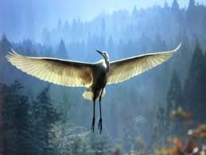
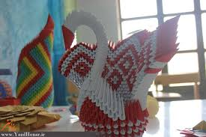
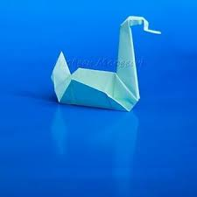
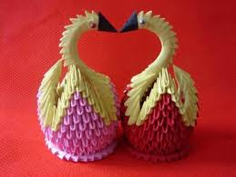
سمبل اریگامی
سمبل اریگامی پرنده دریایی است، که سمبل بین المللی صلح نیز می باشد. مرغ ماهیخوار در نظام نشانه های آسیایی نماد طول عمر نیز هست.

Slide 10
الینور کوئر، کسی است که با نوشتن کتاب "ساداکو و هزار پرنده دریایی کاغذی"، به این سمبل عمومیت داد. این کتاب که بصورت گسترده ای منتشر گردید، داستان دختر جوانی به نام ساداکو را بازگو می کند که در اثر تشعشعات رادیواکتیو بمباران اتمی صدمه دیده بود. در پایان جنگ، او در بیمارستانی تحت درمان قرار گرفت. چند سال بعد سرطان خون او عود کرد. دوست او با در دست داشتن یك پرنده دریایی کاغذی به ملاقاتش رفت. او به ساداکو گفت که پرنده دریایی سمبل سلامتی است و اگر او بتواند هزار پرنده دریایی بسازد، حالش خوب خواهد شد. دوست او ساخت پرنده دریایی را به او آموخت. کار ساده ای نبود، اما وقتی که ساداکو در ساخت اولین پرنده دریایی مهارت یافت، شروع کرد به ساختن 999 تای دیگر، او دلیرانه مصمم شده بود که آن ها را بسازد. با کمتر از 700 پرنده دریایی کامل شده، ساداکو به حالت کما افتاد و سپس مرد. وقتی همکلاسی هایش فهمیدند که او قادر نبوده رویای خودش را کامل کند، همه تصمیم گرفتند تا درست کردن پرنده ی دریایی را بیاموزند. به زودی آن ها توانستند کار ساختن هزار پرنده ی دریایی ساداکو را تمام کنند و به رویای او تحقق بخشند. بچه ها تصمیم گرفتند به تمام کودکان دیگر ژاپنی نامه نوشته و داستان ساداکو را به آن ها گفته و از آن ها خواستند با جمع آوری پول هایشان بنای یاد بودی برای ساداکو و گسترش پیام صلح او بسازند. وقتی دولت ژاپن از این طرح مطلع شد، تصمیم گرفت یك پارك در هیروشیما را بنام پارك صلح تغییر نام دهد. آن ها در این پارك بنای عظیمی ساختند و شبیه پرنده ی دریایی ساداکو، یك پرنده دریایی بزرگ ساخته و روی این بنا قرار دادند. همکلاسی های او تصمیم گرفتند به خاطر احترام گذاشتن به ساداکو نوشته ای بر روی پایه ی این بنای یاد بود، نصب نمایند. این متنی است که آنها انتخاب کردند:
"این فریاد ماست، این خواسته ی ماست، صلح در دنیا."

Slide 11
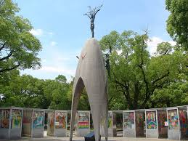

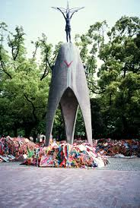
تصویر میدان صلح هیروشیما - ساداکو

Slide 12
فواید اریگامی
ایجاد خلاقیت و ذوق مثبت و سازنده در تمامی افراد از کودکان تا بزرگسالان
رشد نظم و ترتیب بهتر در کارها
افزایش مهارت دست ها
هماهنگی اندیشه و عمل
ایجاد علاقه به ساخت شکل ها و مدل های اریگامی و ترجیح دادن آن به انجام بعضی بازی های کامپیوتری و دیدن بعضی برنامه های تلویزیونی
تمرکز حواس، مدیتیشن ذهن، از دیگر کاربردهای مفید و مهم اریگامی است. در این حالت است که امکان تلقین های مثبت فراهم می شود و فرصتی به دست می آید تا خلاقیت های درونی شکوفا شود و قابلیت های خودشان را آشکار نمایند.
و...

Slide 13
کاربرد های اریگامی
سال ها دانشمندان از تلسکوپ های فضایی و زمینی در کنار یکدیگر بهره برده اند، زیرا راکت ها قادر نیکتند تلسکوپ های فضایی با سایز تلسکوپ های زمینی را که فضا پرتاب کنند. راه حل جدید یافته شده، fold کردن تلسکوپ فضایی و پرتاب آن به فضا است. " Eyeglass" تلسکوپ ساخته شده به این روش است. کشتی های فضایی نیز هم اکنون به همین روش تا شده، به فضا پرتاب می شوند.
کاربرد اریگامی در ریاضیات : رابطه ی عمیق و تنگاتنگ ریاضیات و اریگامی انکار ناپذیر است، اما به عنوان مثال به حل مسأله سه قسمت کردن زاویه در اینجا اشاره می کنیم، که سال ها ذهن ها را درگیر کرده بود و بالاخره بیست سال پیش با روش اریگامی حل شد.
کاربرد اریگامی در بیولوژی
کاربرد اریگامی در مهندسی: یکی از هزاران کاربرد اریگامی، استفاده از آن در ساخت air bag اتومبیل است، که باید نهایت ظرافت ودقت در ساخت آن لحاظ شود.
"آچیرو هاگیوارا" دانشمند ژاپنی، در حال پیدا نمودن راهی است که قسمت تاشونده ای در خودرو ها ساخته شود تا انرژی تصادف به جای تخریب، در آن قسمت ها جذب شود.

Slide 14
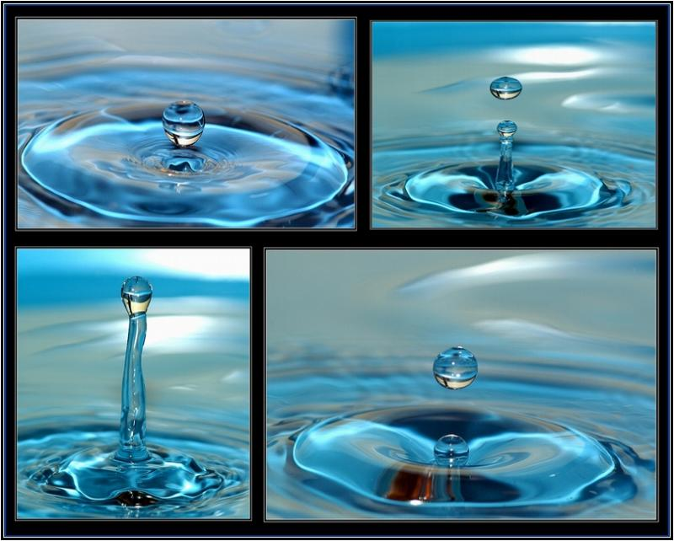

Slide 15
